Slide 1

UML: 统一建模语言的理论与实践
探索UML核心概念，掌握建模技巧
G07

Slide 2

01
UML 简介与核心概念
02
UML 建模基础
03
UML 图类型与应用
04
UML 建模实践
05
UML 在软件开发生命周期中的角色
content
06
UML 的核心价值与未来趋势
目录

Slide 3

01
UML 简介与核心概念

Slide 4
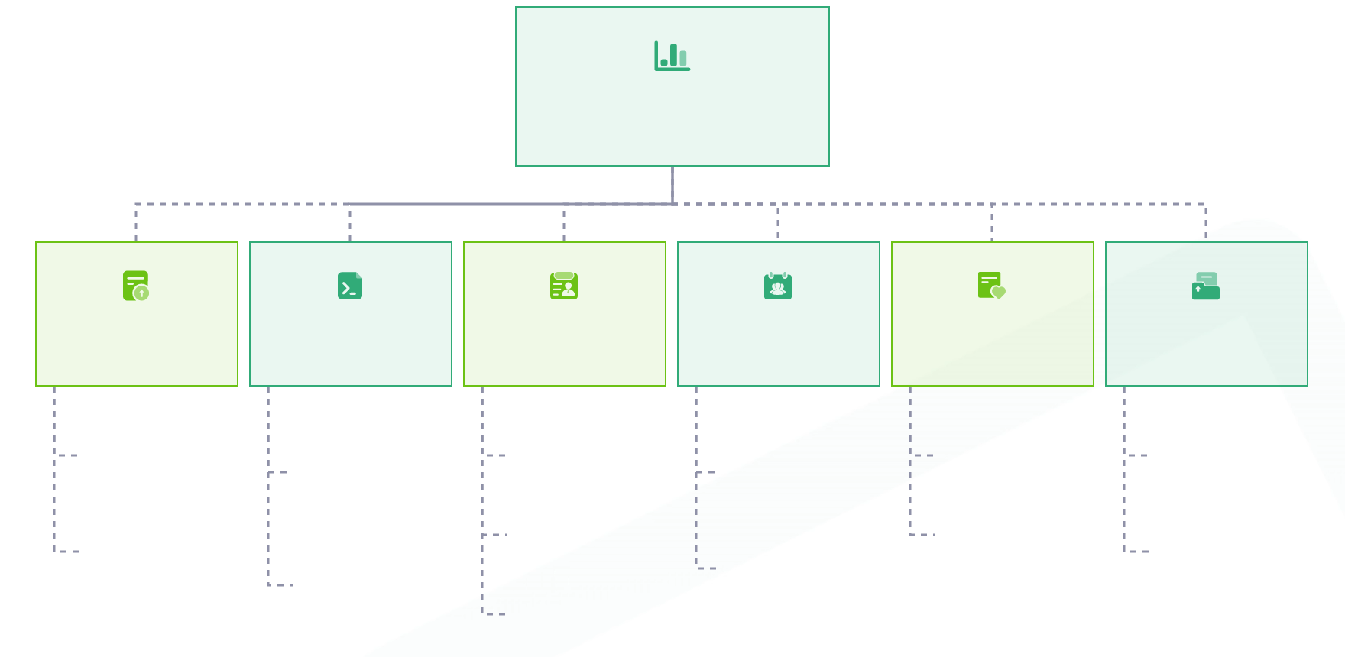
UML 的定义与历史背景
UML统一建模语言
标准化组织
应用范围
核心目标
功能特点
适用领域
发展意义
OMG于1997年将其标准化
不仅用于软件系统，也适用于非软件系统
简化复杂系统的建模过程
为系统提供可视化、文档化和编制标准
广泛应用于软件工程领域
提高了软件开发的效率和质量
融合了Booch、Rumbaugh与Jacobson的方法
促进不同角色之间的协作
支持多种编程语言的开发工作
促进了软件工程领域的标准化进程
支持跨平台代码生成，适应多种开发环境
支持系统全生命周期的开发活动
提供一套标准化的符号体系

Slide 5
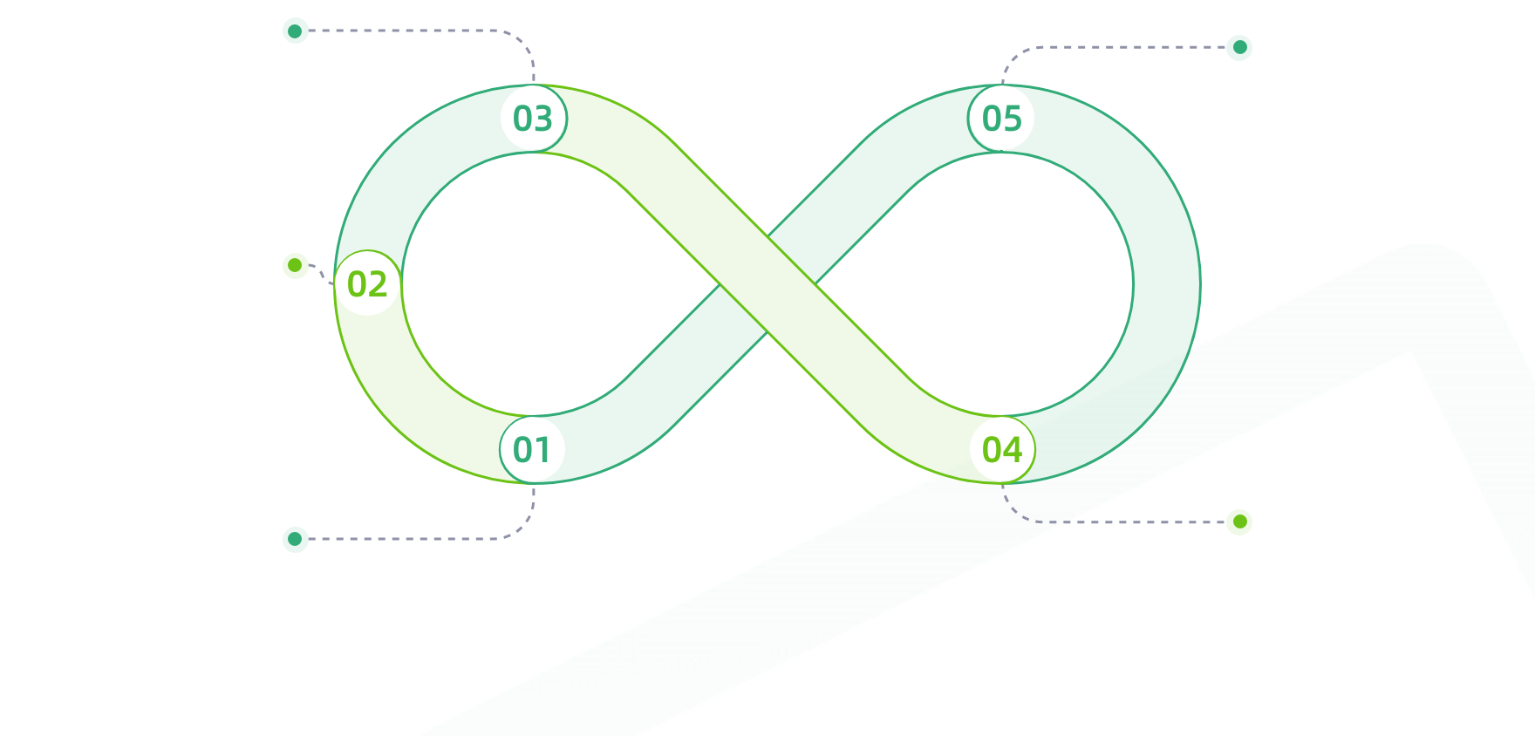
UML 的标准化与跨平台优势
提高开发效率
促进项目协作
通过UML的使用，提高了开发效率和代码质量，加速了软件开发过程。
UML促进了不同团队和项目之间的有效沟通与协作，增强了项目的协同效应。
支持多语言代码生成
UML支持多种编程语言的代码生成，实现不同开发环境中的无缝转换。
确保模型统一
适应多种开发方法
UML作为标准建模语言，确保了模型的统一性和互操作性，促进团队间沟通。
UML的灵活性使其能适应各种开发方法，包括敏捷开发和瀑布模型。

Slide 6
02
UML构建模块

Slide 7


UML构建模块
01
02
事务
关系
事物是实体抽象化的最终结果，是 UML 构建块最重要的组成部分
关系是另一个最重要的构建块UML，它显示元素是如何彼此相关联，此关联描述的一个应用程序的功能
03
UML图
UML 图的整个讨论的最终输出所有要素，关系用于使一个完整的UML图，图中表示的系统。

Slide 8



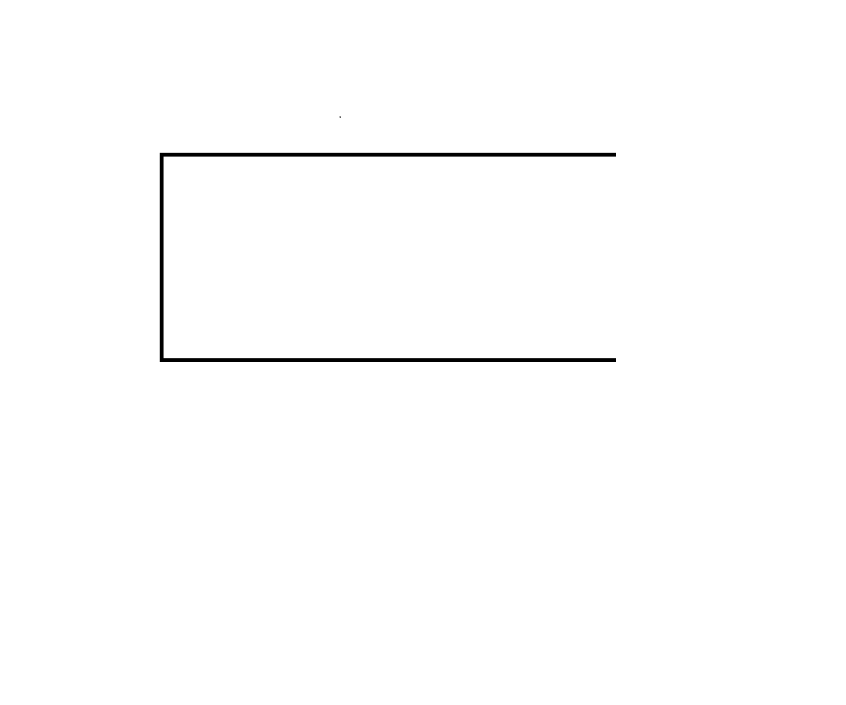

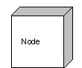

事物
结构事务
类（class）
接口(interface)
协作(collaboration)
类是指具有相同属性、方法、关系和语义的对象的集合；
接口是指类或组件所提供的服务（操作），描述了类或组件对外可见的动作；
协作定义元素之间的相互作用；
组件(component)
节点(node)
用例(use case)
组件描述物理系统的一部分；
一个节点可以被定义为在运行时存在的物理元素；
用例定义了执行者（在系统外部和系统交互的人）和被考虑的系统之间的交互来实现的一个业务目标；

Slide 9




事务
其他事务
行为事务-交互
行为事务-状态机
分组事务-包
注释事物-注释
交互被定义为一种行为，包括一组元素之间的消息交换来完成特定的任务
状态机由一系列对象的状态组成，它是有用的，一个对象在其生命周期的状态是很重要的
封装是唯一一个分组事物可收集结构和行为的东西。
注释事物可以被定义为一种机制来捕捉UML模型元素的言论，说明和注释。注释是唯一一个注释事物

Slide 10




关系
依赖关系
协作
泛化
实现
依赖是两件事物之间的语义联系，其中一个事物的变化也影响到另一个事物
一种描述一组对象之间连接的结构关系
泛化可以被定义为一个专门的元件连接关系与一个广义的元素，它基本上描述了在对象世界中的继承关系，是一种一般化-特殊化的关系
类之间的语义关系，其中的一个类指定了由另一个类保证执行的契约

Slide 11
03
UML 图类型与应用

Slide 12
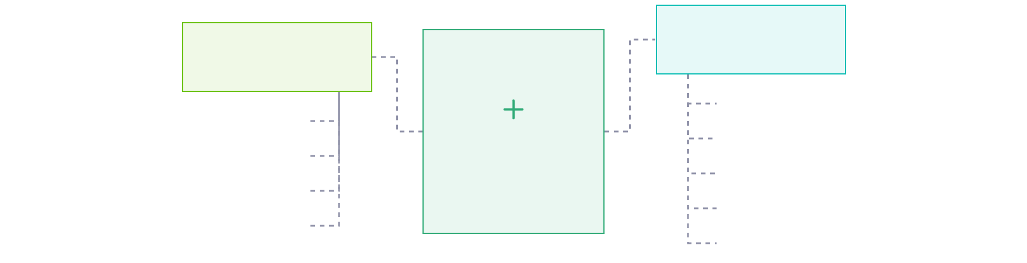
UML标准图概览
在 UML 中元素以不同的方式，表达了不同的图表
行为图
结构图
用例图
类图
序列图
对象图
UML
协作图
组件图
状态图
部署图
活动图

Slide 13
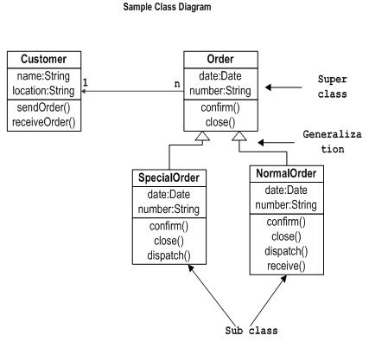
UML 类图
是模型的一个应用程序的静态视图
核心作用
元素表示
用于展示系统中类的结构、属性和操作，以及类之间的关联、继承、依赖等关系，
类用矩形表示，包含类名、属性和操作三个部分；
关系绘制
简洁清晰
关联关系用实线表示，可添加箭头、多重性等修饰说明关系的方向和数量
避免在类图中过度细化或堆砌过多细节，保持图示简洁易懂

Slide 14
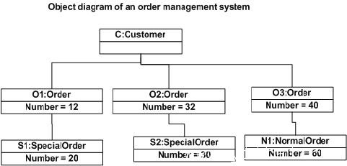
UML 对象图
UML 对象图和类图一样反映系统的静态过程，但它是从实际的或原型化的情景来表达的
核心意义
UML 对象图展示了在某一时刻系统中对象的状态、对象之间的关系
强调实例性
与类图侧重抽象的类结构不同，对象图强调的是对象的具体实例
元素表示
简洁与针对性
对象用矩形框表示，名字由对象名和类名组成，两者之间用冒号分隔
只绘制与当前分析场景相关的对象和关系，避免加入过多无关元素

Slide 15
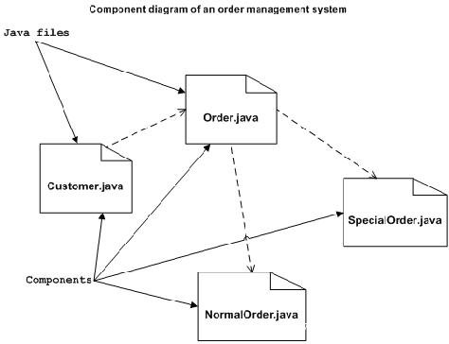
UML组件图
UML 组件图（Component Diagram）又称为构件图，他描述的是在软件系统中遵从并实现一组接口的物理的、可替换的软件模块
核心意义
元素表示
展现系统组件及接口等关系，助于理解系统架构和组件交互，是软件架构设计重要工具
组件用矩形加标签表示，接口用小圆圈，依赖关系用带箭头虚线，符号要使用准确
强调所在
绘制要点
重点突出组件间连接与通信，清晰展示数据流向，便于团队明确各组件职责边界
绘制时应从宏观角度把握，避免细节过多，确保图能简洁直观反映系统组件架构

Slide 16
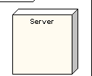
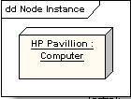
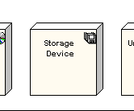
UML部署图（1）
部署图由节点以及节点之间的关系组成。
部署图描述的是系统运行时的结构，展示了硬件的配置及其软件如何部署到网络结构中。
结点（Node）
结点实例
（Node Instance）
结点类型
(Node Stereotypes)
结点是存在与运行时的代表计算机资源的物理元素
它与结点的区别在于名称有下划线和结点类型前面有冒号
结点类型有许多种，在节点右上角用不同的图标表示

Slide 17
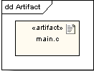
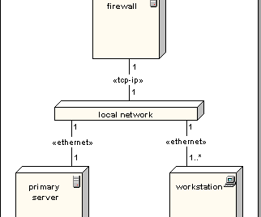
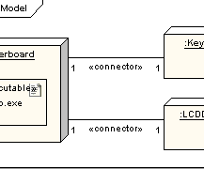
UML部署图（2）
部署图由节点以及节点之间的关系组成。
部署图描述的是系统运行时的结构，展示了硬件的配置及其软件如何部署到网络结构中。
物件（Artifact）
连接（Association）
结点容器
(Node as Container)
物件是软件开发过程中的产物
结点之间的连线表示系统之间进行交互的通信路径
一个结点可以包括其他的结点，比如组件或者物件，则称此结点为结点容器

Slide 18
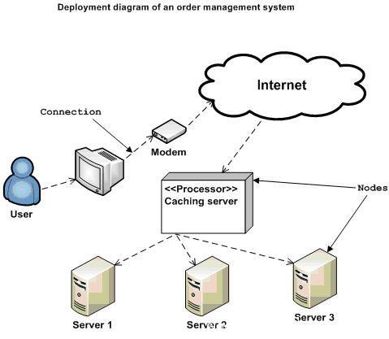
UML 部署图
如图所示就是一个常见的部署图
假定应用程序是一个基于 Web 的
应用程序部署在集群环境中使用服务器1，服务器2和服务器3。用户连接到使用互联网的应用程序。控制流从缓存服务器的集群环境中。

Slide 19
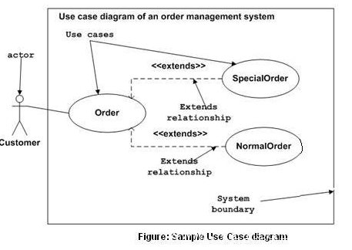
UML用例图
用例图捕捉了模拟系统中的动态行为，并且描述了用户、需求以及系统功能单元之间的关系
核心作用
图形规范
直观展示系统功能及用户需求，助于明确系统边界与业务流程走向
参与者像小人，用例呈椭圆，关联用直线，各图形务必使用规范
关系梳理
绘制关键
清晰呈现用例间包含、扩展等关系，精准描绘功能逻辑层次
从用户视角出发，力求简洁，突出核心需求，避免过度复杂

Slide 20
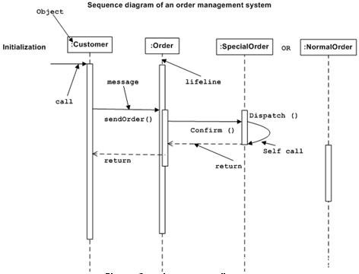
UML交互图
UML 交互图描述的是对象之间的动态合作关系以及合作过程中的行为次序
核心价值
类型区分
用于描述对象间的交互关系和消息传递过程，展现系统动态行为
有顺序图、通信图等类型，顺序图强调时间顺序，通信图侧重对象关联
元素要点
绘制关键
包含对象、生命线、消息等元素，消息要清晰标明发送者、接收者和内容
需合理安排对象和消息顺序，确保逻辑清晰，能准确反映业务流程交互

Slide 21
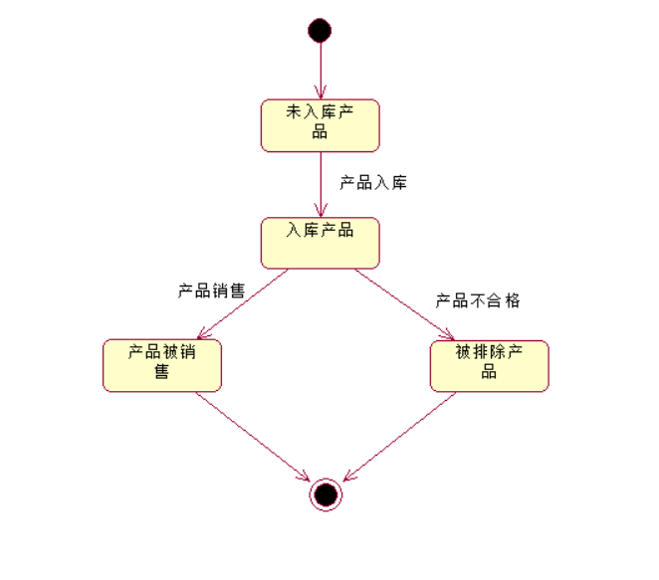
UML状态图
UML 状态图是图表本身的名称，主要用于描述对象具有的各种状态、状态之间的转换过程以及触发状态转换的各种事件和条件
核心功能
关键元素
展示对象在其生命周期内的状态变化，呈现因事件驱动产生的行为模式
状态用圆角矩形表示，转换用带箭头直线，还有初始和终止状态等，使用要规范
逻辑体现
绘制重点
通过状态间的转换逻辑，清晰展现对象在不同条件下的行为走向和状态流转
从对象角度出发，梳理完整状态变化路径，简洁准确，避免逻辑混乱

Slide 22
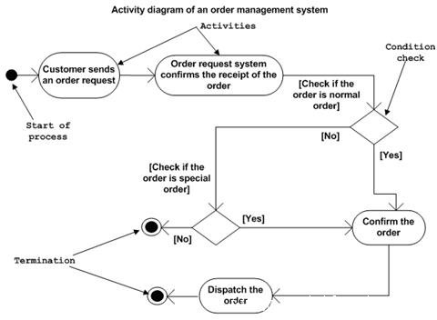
UML活动图
UML 活动图是 UML 的动态模型的一种图形，一般用来描述相关用例图
主要用途
基本元素
描述系统中各种活动的执行顺序与流程，常用于分析业务流程和工作流
包含活动节点、控制流、分支、合并等，用于表示活动及活动间的关系
特性优势
绘制注意
能清晰展示并发活动，直观呈现不同活动路径及条件判断，助于理解复杂流程
合理划分活动步骤，确保控制流逻辑正确，避免过多嵌套使图形过于复杂

Slide 23
04
UML 建模实践

Slide 24
建模步骤与案例分析
需求分析
结构设计
从用户视角出发，识别系统功能与参与者，绘制用例图，明确系统边界与外部交互。
构建类图，定义类、属性与方法，展现系统静态结构，细化组件图与部署图，规划物理架构。
动态行为
运用序列图与协作图，描述对象间交互，活动图揭示流程控制，确保系统逻辑清晰连贯。

Slide 25



应用场景与行业实践
软件开发全周期
业务流程优化
系统架构规划
UML贯穿需求分析、设计、编码、测试直至维护，促进团队协作与项目管理，确保软件质量与进度。
利用活动图与用例图，清晰描绘业务流程，识别瓶颈，推动流程改进与自动化，提高运营效率。
部署图与组件图助力架构师设计稳健的系统架构，合理分配资源，增强系统可扩展性与可靠性。

Slide 26
UML 在软件开发生命周期中的角色
05

Slide 27
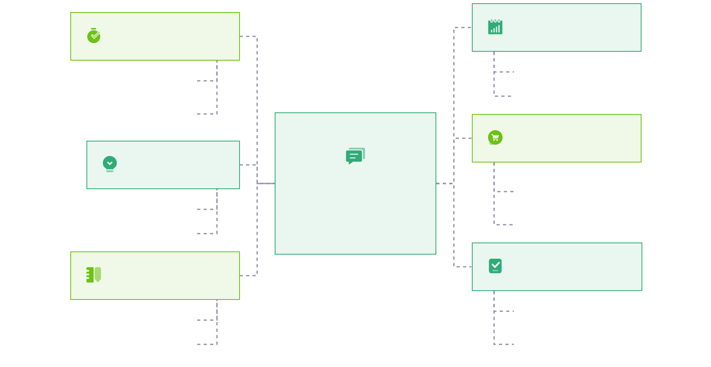
需求分析到测试的全流程支持
类图映射至代码
用例图捕捉需求
加速开发进程，减少编码错误
定义系统功能，明确用户需求
确保设计与实现的一致性
为设计奠定基础，确保系统满足用户期望
活动图与序列图
类图与组件图
UML图在软件工程
辅助测试用例设计，确保系统功能正确
细化系统结构，展示类与接口的关系
验证系统流程，确保符合预期
支持模块化设计，提高代码复用性
UML图的重要性
协作图展现交互
提供清晰的设计蓝图，便于团队沟通
展示对象之间的消息传递过程
支持系统的维护与扩展，提高软件质量
帮助理解系统内部的工作机制

Slide 28




业务流程与系统架构规划
业务流程建模
系统架构设计
UML活动图和用例图捕捉业务流程，定义系统边界和功能，确保需求清晰，促进跨部门沟通。
组件图和部署图描绘系统架构，明确模块划分和硬件布局，支撑系统可扩展性和维护性。
迭代优化
决策支持
UML支持持续改进，通过反馈循环调整模型，确保系统架构与业务目标一致，提高开发效率。
UML模型提供决策依据，辅助项目经理和技术团队评估方案可行性，优化资源配置，减少风险。

Slide 29
UML 的核心价值与未来趋势
06

Slide 30




提升沟通效率与系统理解
标准化沟通桥梁
系统复杂度降低
UML作为标准化建模语言，提供了一致的符号体系，确保团队成员、利益相关者之间能无障碍地交流系统设计，减少了误解和沟通成本。
通过UML的结构和行为模型，复杂系统被分解为可管理的组件，帮助开发者和管理者快速理解系统架构和动态流程，降低了认知负担。
迭代优化加速
知识传承与复用
UML支持从需求分析到测试的全流程建模，便于在项目早期发现潜在问题，促进持续改进和敏捷开发，加快了产品迭代速度。
UML模型文档化了系统设计，便于新成员快速上手，同时模型的可重用性促进了最佳实践的积累和传播，提升了团队的整体效能。

Slide 31
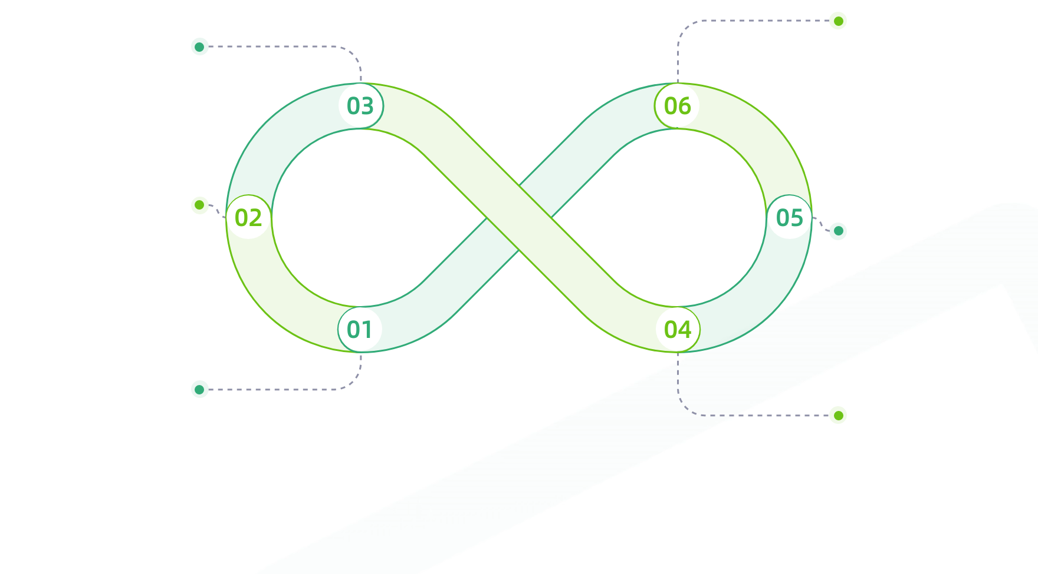
正向与逆向工程的加速器
智能化趋势
减少技术债务
未来，UML的发展将支持AI驱动的自动化建模、智能分析与优化功能，推动软件工程向智能化方向发展。
逆向工程有助于减少技术债务，使系统更加健壮，降低长期维护成本。
逆向工程作用
增强系统适应性
逆向工程通过解析现有系统，帮助开发者快速理解复杂架构，辅助进行系统的重构与维护工作。
通过正逆向工程的结合使用，可以增强系统的适应性，使其能够更好地应对变化的需求和技术环境。
正向工程定义
促进持续集成
正向工程是通过UML将设计蓝图直接映射到代码，加速模型到实现的转化过程，提高开发效率。
正向与逆向工程的结合促进了持续集成与交付流程，保证了模型与代码的一致性和同步演化。

Slide 32
THANKS

